Slide 1
Algorithms 演算法
Chi-Yeh Chen
陳奇業
成功大學資訊工程學系

Slide 2
Syllabus
陳奇業 Chi-Yeh Chen
Office :資訊系新館12F 65C07
Tel : (06) 275-7575 ext 62555
Fax : (06) 2747076
Email : chency@csie.ncku.edu.tw
Web Site : http://sivslab.csie.ncku.edu.tw/

Slide 3
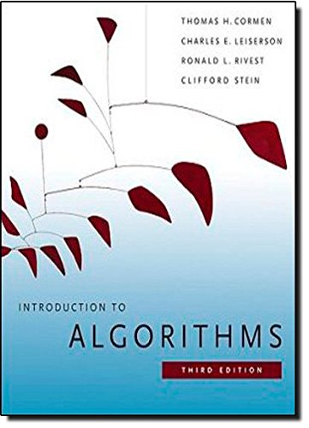
Syllabus
Textbook
Introduction to Algorithms (Third Edition), T.H. Cormen, C.E. Leiserson, R.L. Rivest, and C. Stein, 開發圖書代理
References
Introduction to the Design and Analysis of Algorithms (Second Edition), R.C.T. Lee, R.C. Chand, S.S. Tseng, and Y. T. Tsai, 麥格林圖書代理
Foundations of Algorithms (Fifth Edition), Richard E. Neapolitan

Slide 4
系教育目標
教育目標1：奠定學生具備堅實之基礎專業素養及終身學習之能力
教育目標2：教育學生運用數學、科學及工程知識來解決資訊工程及應用之問題
教育目標3：教育學生在團隊工作及有效溝通之能力

Slide 5
本課程核心能力
基礎專業數學及資訊理論知識之基本能力
資訊理論推導及實驗設計、數據分析歸納之能力
獨立、創新思維及發掘、分析、解決資訊相關問題之能力
資訊系統設計、測試及驗證之能力

Slide 6
Grading
期中考 30%
期末考 30%
作業 30% (上機60% 紙筆40%)
小考 10% (1次)

Slide 7
Class Objectives
訓練學生如何設計及分析演算法
訓練學生邏輯推理及解題能力
瞭解及應用各種演算法設計策略
介紹各種有效率的演算法

Slide 8
Course Outline (1/2)
I. Foundations
1. The Role of Algorithms in Computing
2. Growth of Functions
3. Recurrences
4. Analysis of Algorithms
II. Sorting and Order Statistics
6. Heapsort
7. Quicksort
8. Sorting in Linear Time
9. Medians and Order Statistics

Slide 9
Course Outline (2/2)
III. Advanced Design and Analysis Techniques
10. Dynamic Programming
11. Greedy Algorithms
IV. Graph Algorithms
12. Elementary Graph Algorithms
13. Minimum Spanning Trees
14. Single-Source Shortest Paths
15. All-Pairs Shortest Paths

Slide 10
週次 | 教 學 進 度 (* 為紙筆作業​) | 備 註
1 | The Role of the Algorithms in Computing | Chapters 0,1
2 | Getting Started & Growth of Functions | Chapter 2, 3
3 | Recurrences | Chapter 4
4 | Sort | Chapter 6, 7
5 | Sorting in Linear Time * | Chapter 8
6 | Medians and Order Statistics | Chapter 9
7 | Greedy Algorithms * | Chapter 16
8 | 民族掃墓節(放假)
9 | 小考
10 | Dynamic Programming 1 * | Chapter 15
11 | Dynamic Programming 2 | Chapter 15
12 | 期中考
13 | Elementary Graph Algorithms 1 | Chapter 22
14 | Elementary Graph Algorithms 2 * | Chapter 22
15 | Single-Source Shortest Paths | Chapter 24
16 | All-Pairs Shortest Paths * | Chapter 25
17 | Minimum Spanning Trees | Chapter 23
18 | 期末考

Slide 11
教學改善
office hour為星期一上午10:00至12:00
期中學生問卷
期末學生問卷

